Slide 1
LA PROGRAMMATION EN E.P.S.
…. pour optimiser les apprentissages de chaque enfant en gérant au mieux les ressources dans le cadre règlementaire
Sylvie BENOIT – CPD E.P.S. - 2016

Slide 2
SOMMAIRE
Programmer c’est …pour …
Programmation ou progression
3 niveaux de programmation
Intérêt de la programmation
La démarche
Les déterminants
Les critères
Construire sa programmation
Conclusion
Références

Slide 3
PROGRAMMER…
… c’est penser et organiser l’ enseignement
de l’ EPS…

Slide 4
https://eduscol.education.fr/169/education-physique-et-sportive-concevoir-et-mettre-en-oeuvre-un-enseignement-au-cycle-2
https://eduscol.education.fr/259/education-physique-et-sportive-cycle-3

Slide 5
POUR…
Proposer un parcours de formation
équilibré et progressif
- Adapté aux caractéristiques des élèves
- Adapté aux capacités des matériels et équipements disponibles
- Adapté aux ressources humaines mobilisables
BO n°11 du 26 novembre 2015
Programmes d’enseignement de l’école élémentaire et du collège

Slide 6
DEFINITION
Elaborer une programmation,
c’est planifier les activités et répartir leurs temps d’apprentissage dans le temps et l’espace à partir des compétences visées chez les élèves
Quelles activités ? Quand? Où? Pourquoi?

Slide 7
PROGRAMMATION OU PROGRESSION
Les deux termes renvoient à des logiques différentes
Logique temporelle pour la programmation
Logique didactique pour la progression
PROGRAMMATION
Organisation des contenus d’apprentissage dans une durée déterminée.
La programmation ne tient pas compte du cheminement différencié des élèves.
Facteur premier : LE TEMPS.
PROGRESSION
Enchaînement des apprentissages par étapes successives selon les acquis précédents.
La progression tien compte des rythmes et des progrès des élèves.
Facteur premier : LES SAVOIRS

Slide 8
3 NIVEAUX DE PROGRAMMATION
D’ECOLE
DE CYCLE
DE CLASSE

Slide 9
CE QUI EST RECHERCHE
LISIBILITE
COHERENCE
EQUILIBRE
COMPLEMENTARITE
EQUITE

Slide 10
LA DEMARCHE
Connaître les programmes : les temps d’apprentissage, les compétences à développer, les champs d’apprentissage, les attendus de fin de cycle…
Connaître
Inventorier
Recenser les ressources disponibles humaines et matérielles
Choisir
Choisir et répartir les activités par niveau, par cycle, par période
Programmer
Formaliser les choix opérés

Slide 11
LES DETERMINANTS
Le cadre institutionnel:
- Les programmes de 2015
- Le plan d’action départemental
- Le projet d’école
- Les textes relatifs à la natation
- La réglementation / sécurité
- L’ USEP: la convention - l’association – le calendrier des rencontres
Les contraintes et ressources locales
- Les compétences des enseignants
- Les personnes ressources
- Les lieux de pratique et le matériel disponibles
- Le calendrier des rencontres sportives
- Les projets particuliers

Slide 12
LE CADRE INSTITUTIONNEL
Textes officiels: programmes 2015
Les objectifs
Les compétences
Les champs d’apprentissage
Les attendus de fin de cycle
Les activités physiques et artistiques
Les repères de progressivité

Slide 13
LES RESSOURCES HUMAINES
Les compétences des enseignants
Echanges de services
Pratiques acquises en formation
Le CPC en charge des missions EPS
Le CPD
Les intervenants extérieurs agréés

Slide 14
LES RESSOURCES MATERIELLES
L es ressources matérielles
Petit matériel propre à l’école
Le matériel à usage collectif
Le matériel disponible par emprunt
Les lieux de pratique et installations
Intra-muros ex: salle de jeux
Extra-muros ex: piscine
Couvertes et non couvertes (prise en compte des saisons)

Slide 15
Objectifs et compétences de l’EPS
OBJECTIFS
COMPETENCES
Former un citoyen lucide, autonome, physiquement et socialement éduqué
Rechercher le bien être et la santé
Initiation au plaisir de la pratique sportive
Développer sa motricité et apprendre à s'exprimer en utilisant son corps
S'approprier par la pratique physique et sportive, des méthodes et des outils ( pour apprendre à vivre ensemble au C2 uniquement)
Partager des règles, assumer des rôles et des responsabilités
Apprendre à entretenir sa santé par une activité physique régulière
S'approprier une culture physique sportive et artistique

Slide 16
LES CHAMPS D’APPRENTISSAGE
4 Champs d’apprentissage
Produire une performance optimale, mesurable à une échéance donnée
Adapter ses déplacements à des environnements variés
S’exprimer devant les autres par une prestation artistique et/ou acrobatique
Conduire et maîtriser un affrontement collectif ou interindividuel
BO n° 11 du 26 novembre 2015

Slide 17
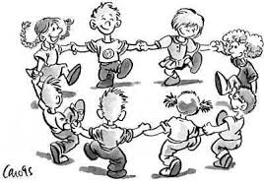
LES A.P.S.A.
CYCLE 2 : CP – CE1- CE2
CYCLE 3 : CM1 – CM2 – 6ème
CA1 : activités athlétiques aménagées
CA2 : natation – activité de roule et glisse – activités nautiques – équitation – parcours orientation – parcours escalade
CA3 : danses collectives – activités gymniques – activités de cirque – danses de création
CA4 : Jeux traditionnels simples – jeux collectifs avec ou sans ballon ‘effectifs réduits) – jeux pré-sportifs – jeux de lutte – jeux de raquettes
CA1 : activités athlétiques (course – sauts –lancers) – natation
CA2 : natation – activité de roule et glisse – activités nautiques – équitation – parcours orientation – parcours escalade Valider l’ASSN
CA3 : danses collectives – activités gymniques – arts du cirque – danses de création
CA4 : jeux traditionnels plus complexes – jeux collectifs avec ou sans ballon et jeux pré-sportifs collectifs – jeux de combat (préhension) – jeux de raquettes

Slide 18
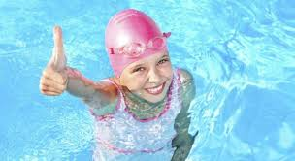
LES CRITERES
L’ EPS , discipline d’enseignement obligatoire
Elémentaire: 108h / an
Chaque année du cycle les 4 compétences sont abordées
Les compétences sont premières, les activités restent des moyens pour les atteindre
Chaque compétence est traitée au travers d’une ou plusieurs activités
Pour que les apprentissages soient réels : modules d’apprentissage de durée suffisante: de 10 à 15 séances (par souci de réalisme un minimum de 5 ou 6 séances – au moins 12 pour la natation).
Le SRAV devient priorité nationale – L’aisance aquatique et le savoir nager
Savoir nager (ASSN) 1 module pour chaque année du C3
La compétence 3 : S’exprimer devant les autres par une prestation artistique et/ou acrobatique: 1 module pour chaque année du C3
La compétence 2: adapter ses déplacements à des environnements variés: 1 module course d’orientation pour chaque année du C3 + 1 module SRAV

Slide 19
CONSTRUIRE SA PROGRAMMATION
MATERIEL | LIEUX DE PRATIQUE | ACTIVITES POSSIBLES
- De l'école - Disponible sur les installations - Disponible par emprunt (USEP, circonscription) | - Couverts / non couverts - Intra-muros / extra-muros | A.athlétiques - A.aquatiques A. d'orientation - A.de cirque Danse - Jeux d'opposition.....

Slide 20
choix des APSA retenues
 |  | Produire une performance optimale, mesurable à une échéance donnée | Adapter ses déplacements à des environnements variés | S’exprimer devant les autres par une prestation artistique et/ou acrobatique | Conduire et maîtriser un affrontement collectif ou interindividuel
Cycle 2 | CP
 | CE1
 | CE2
Cycle 3 | CM1
 | CM2
 | 6ème
Croisements disciplinaires

Slide 21
EXEMPLE : P° DE CLASSE CM1
Exemple pour une classe de CM1 | P1 | P2 | P3 | P4 | P5
Produire une performance optimale, mesurable à une échéance donnée | course longue R = octobre |  |  |  | courir sauter lancer
Adapter ses déplacements à des environnements variés | Natation | Natation | Escalade | Orientation R= mai + sortie Curtil
S’exprimer devant les autres par une prestation artistique et/ou acrobatique |  |  | Arts du cirque |  | Danse
Conduire et maîtriser un affrontement collectif ou interindividuel |  | Jeux Co |  | Jeux de lutte

Slide 22
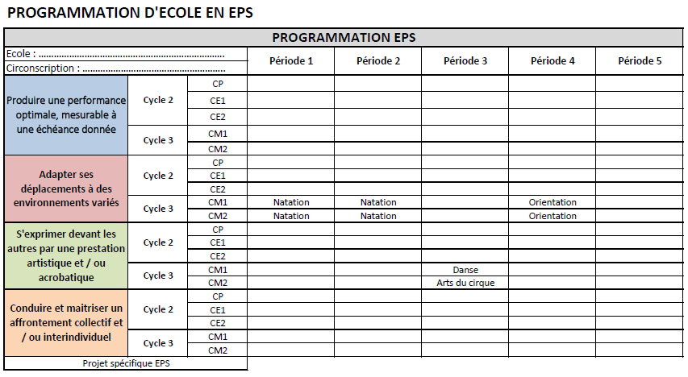
Programmation d’école

Slide 23
PROGRAMMER
C’est passer de …
À …
Une structure aléatoire
Un simple catalogue
d’activités
Un simple planning
d’installations
Un ensemble organisé en modules d’apprentissage
Un volet du projet d’école
Un travail d’équipe
Un outil d’information
Une planification résultant de la mise en relation de :
Des programmes
Des objectifs pédagogiques prioritaires définis dans l’école
Des activités physiques et sportives
Des compétences de chaque membre de l’équipe éducative
Des partenariats possibles

Slide 24
REFERENCES A CONSULTER
http://eps21.ac-dijon.fr/
Textes officiels
nationaux
Textes officiels
départementaux
Ressources
pédagogiques
Natation
Programmes EPS
&
socle commun
Plan d’action
départemental
pour l’EPS
Guide « La
programmation
d’école en EPS »

